Slide 1

Music Plus
資工三乙 陳奕帆 劉品萱 沈仲毅 柏泰祥 許丞文

Slide 2
Outline
Front-End – Swift
App架構
個人歌單與主題歌單
排行榜與個人推薦
搜尋歌曲
播放歌曲
Back-End – Node.js
API
Crawler
Database – MySQL
E-R Diagram
Schema
Demo
Q&A

Slide 3
APP 架構

Slide 4
Music Plus
登入
註冊
歌單
主頁
搜歌
個人
歌單
主題
歌單
排行榜
個人
推薦
搜尋
頁面
韓語
排行榜
華語
排行榜
西洋
排行榜
搜尋
結果

Slide 5
個人歌單與主題歌單

Slide 6
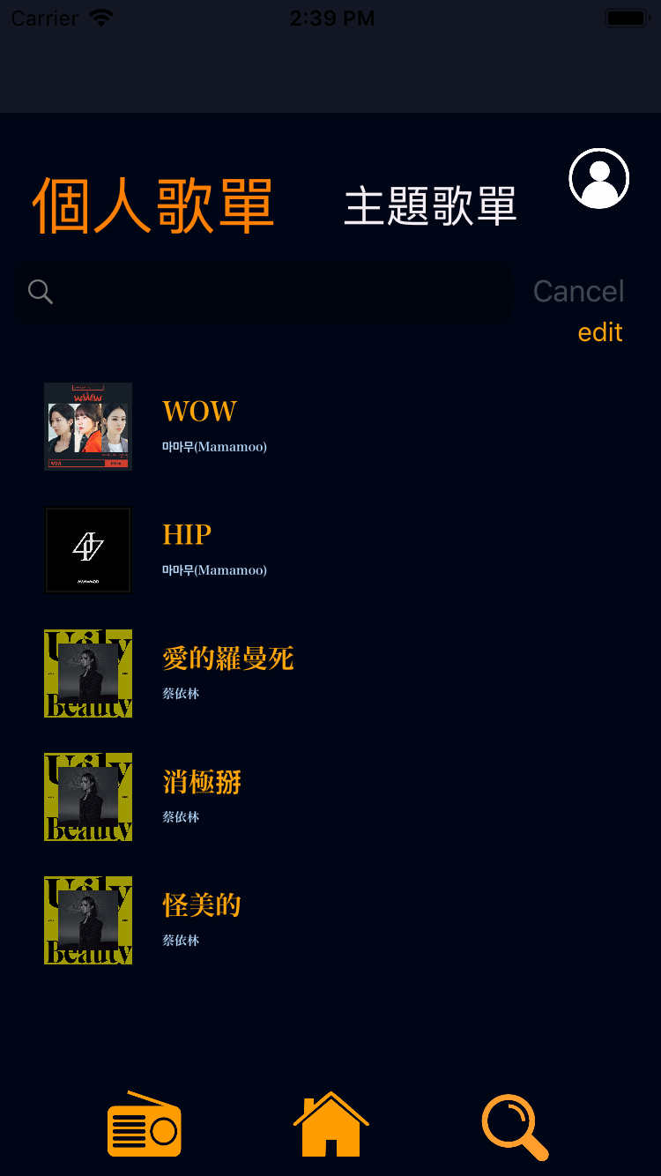
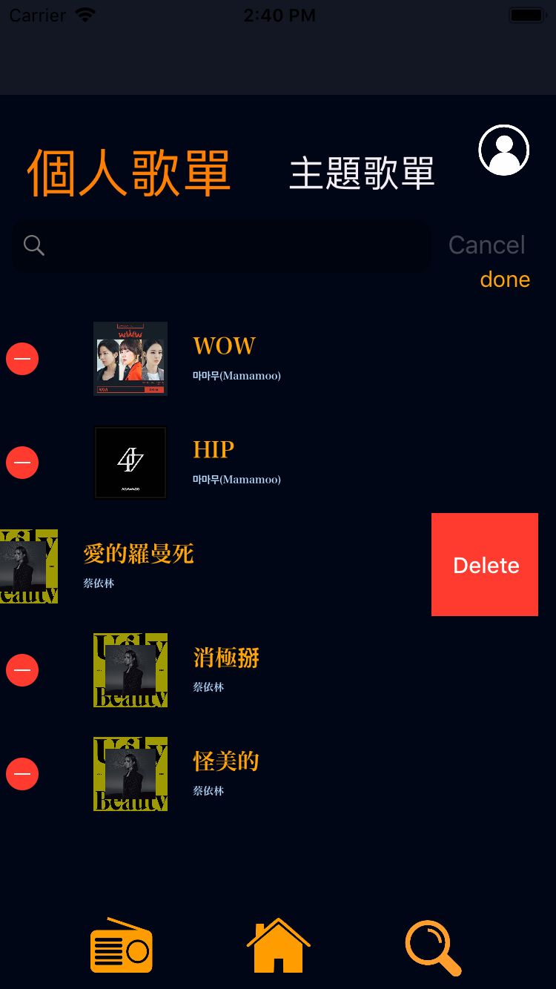
在個人歌單中搜尋歌曲
點擊edit可刪除歌曲
個人化歌單。可自己新增、刪除歌曲

Slide 7
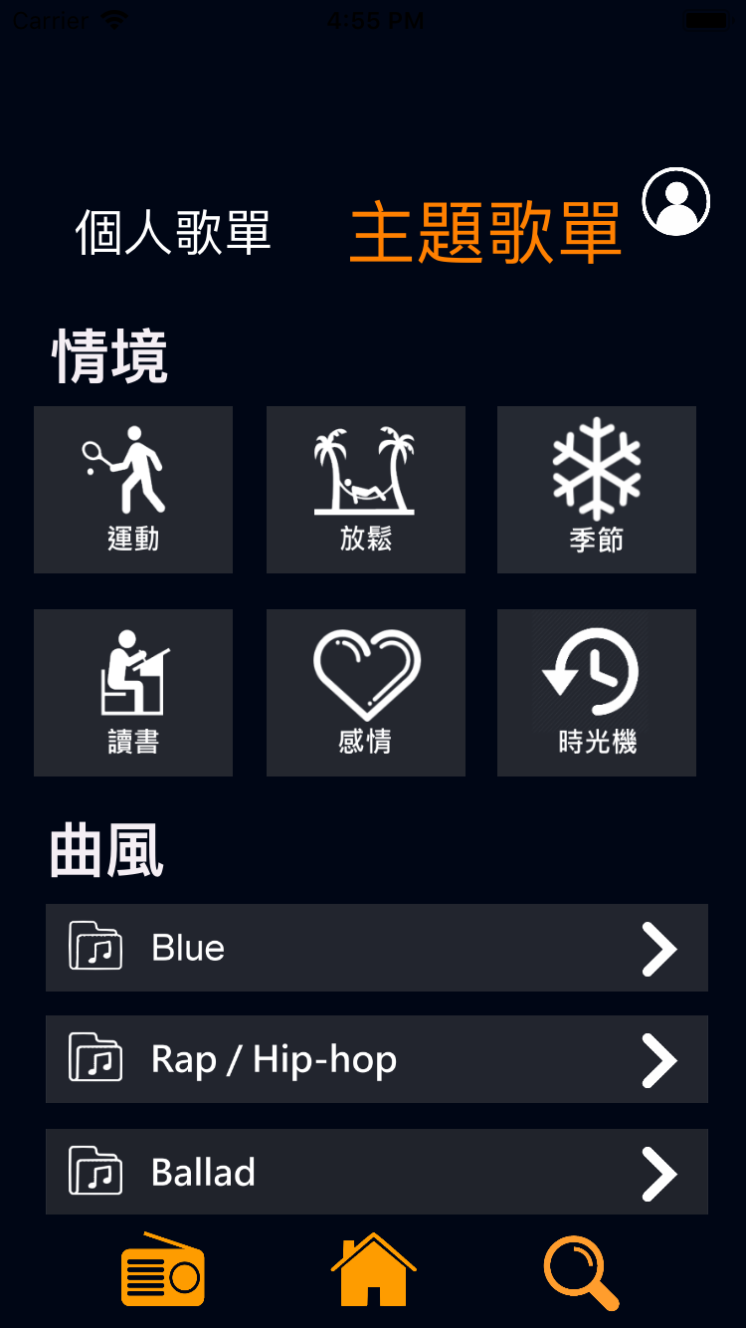
情境
運動
放鬆
季節
讀書
感情
時光機
曲風
Blue
Rap / Hip-hop
Ballad
Dance
Pop
Electronic
Indie
R&B
Rock

Slide 8
排行榜與個人推薦

Slide 9
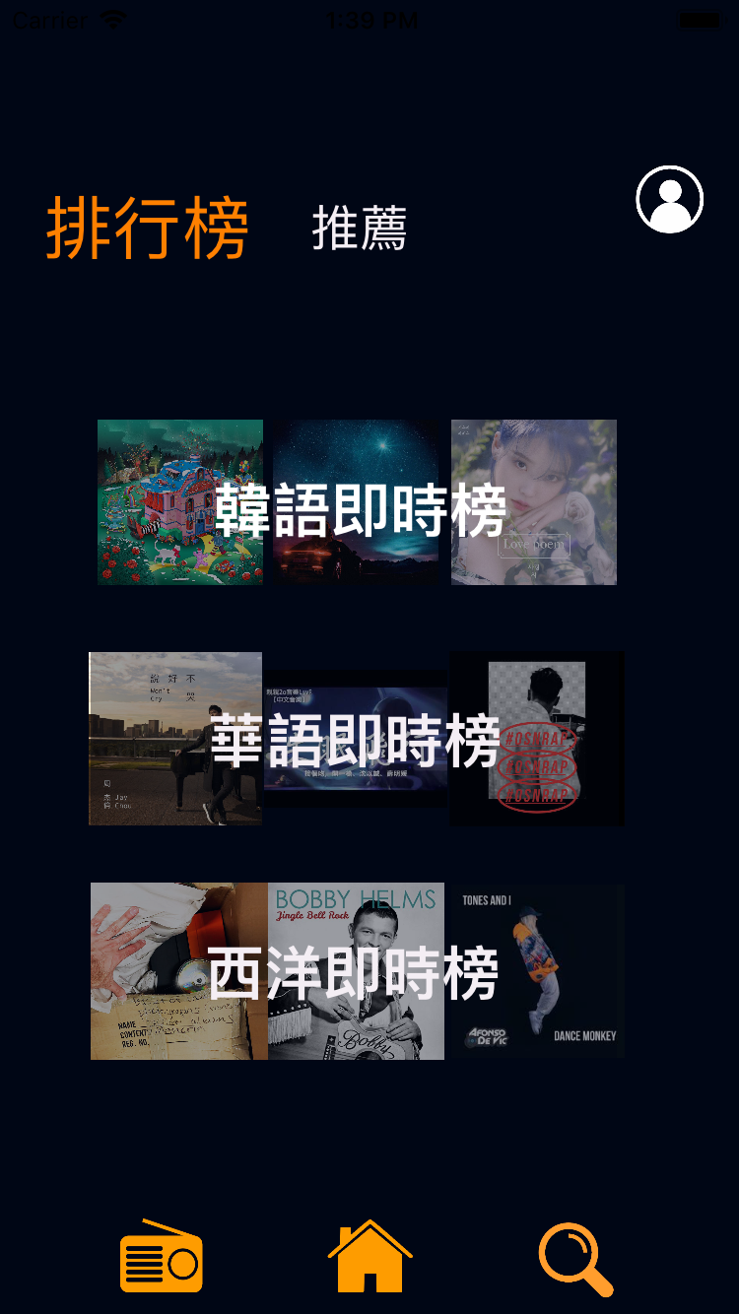
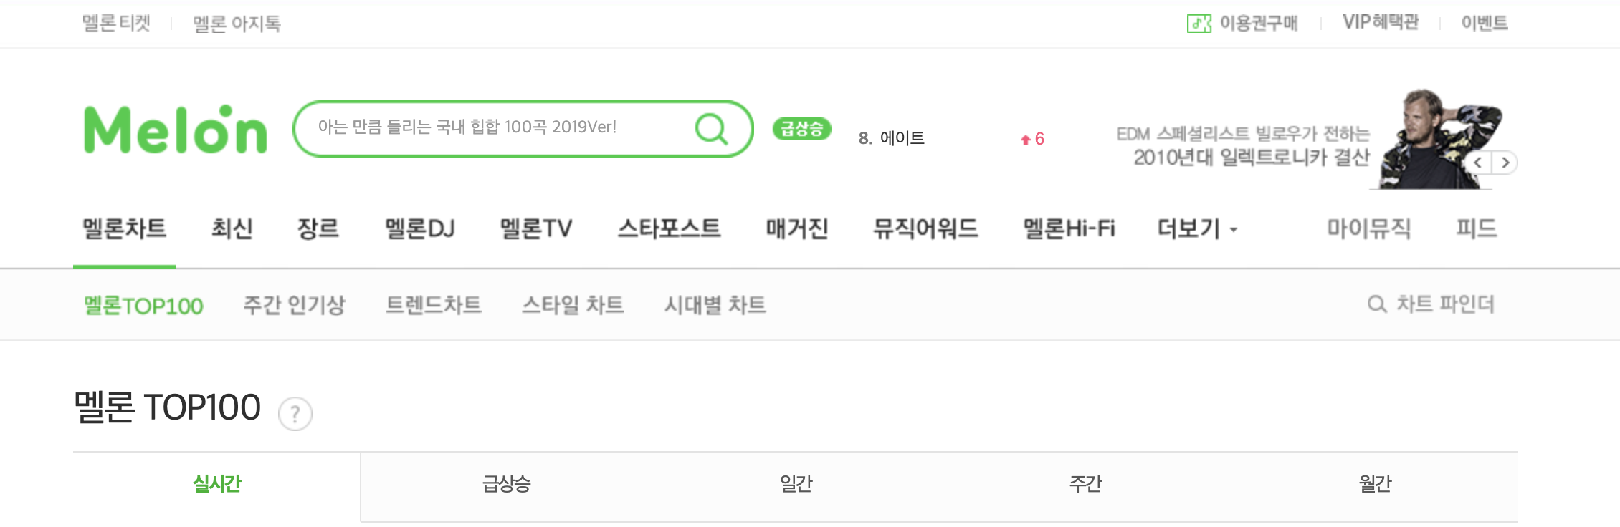
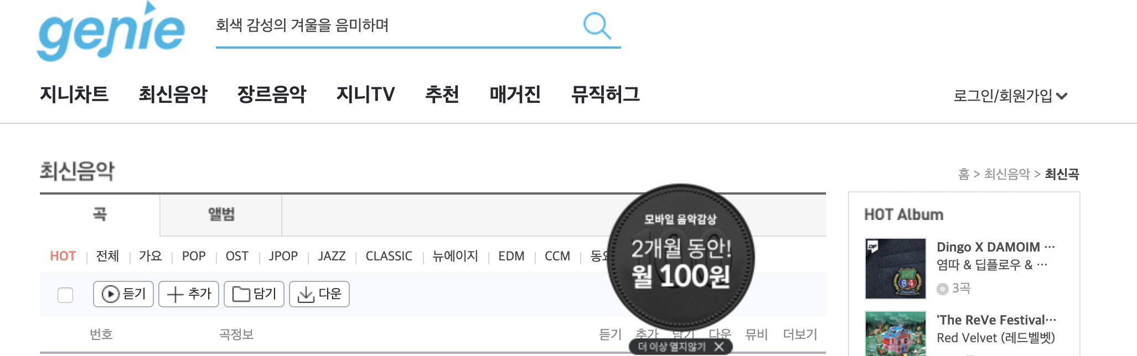

韓語排行榜
KKBOX、Melon、genie
華語排行榜
KKBOX、Spotify
西洋排行榜
Spotify、Billboard

Slide 10
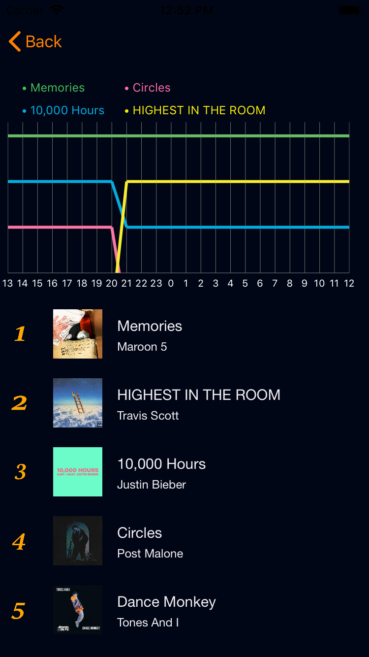
發生名次變化
包含當前小時的24小時內前三名變化的曲線圖
當前小時前50名的歌曲
西洋榜
Simulator Screen Shot - iPhone 8 - 2019-12-29 at 12.52.00

Slide 11
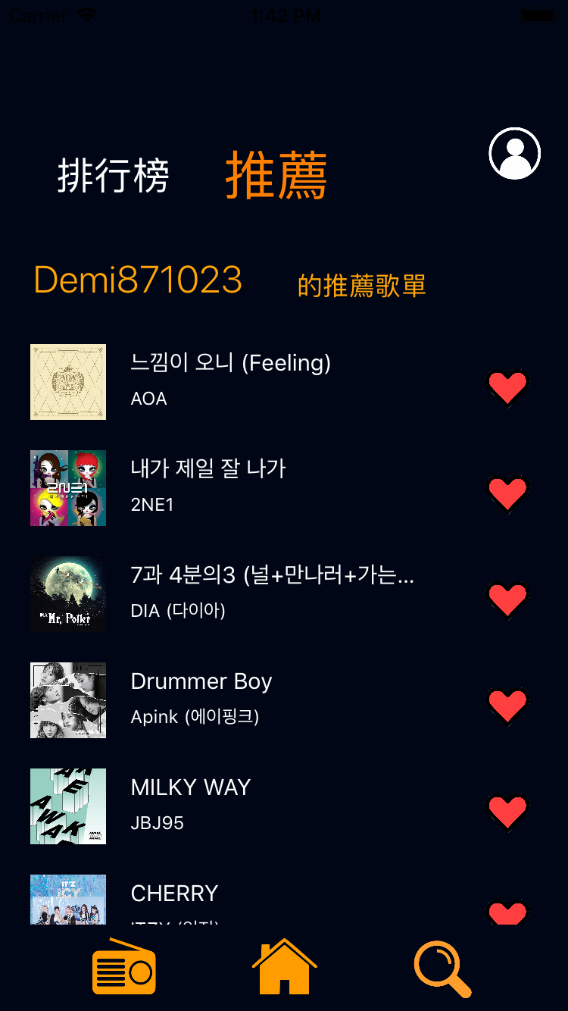
根據用戶收聽歌曲的習慣來推薦歌曲

Slide 12
搜尋歌曲

Slide 13
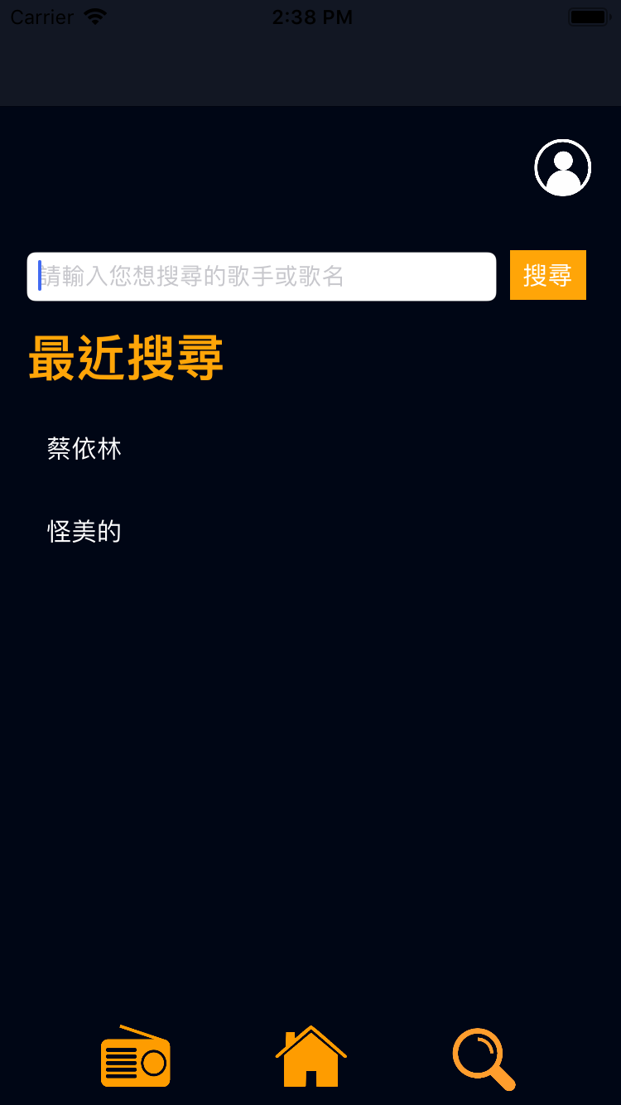
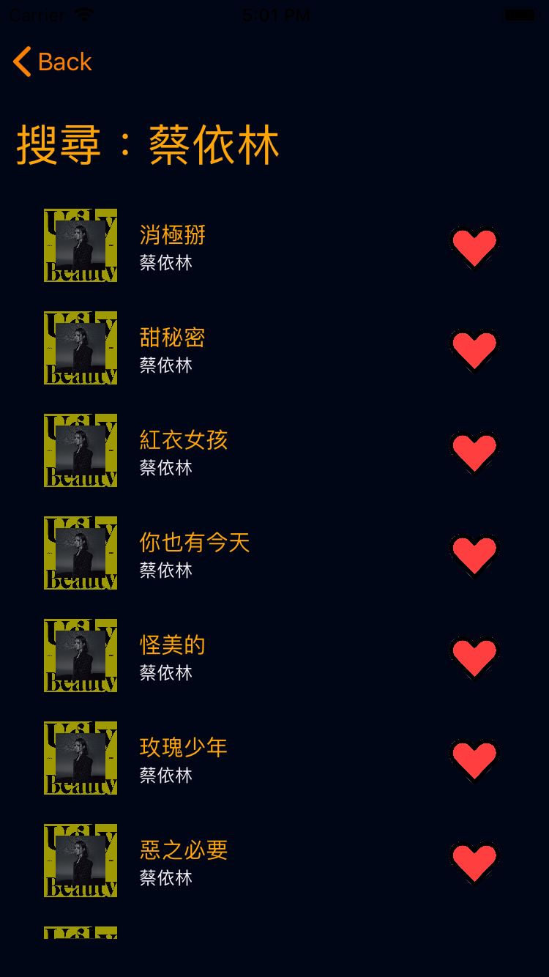
顯示出最近使用者搜尋的紀錄
透過讀寫檔案實做

Slide 14
播放歌曲

Slide 15

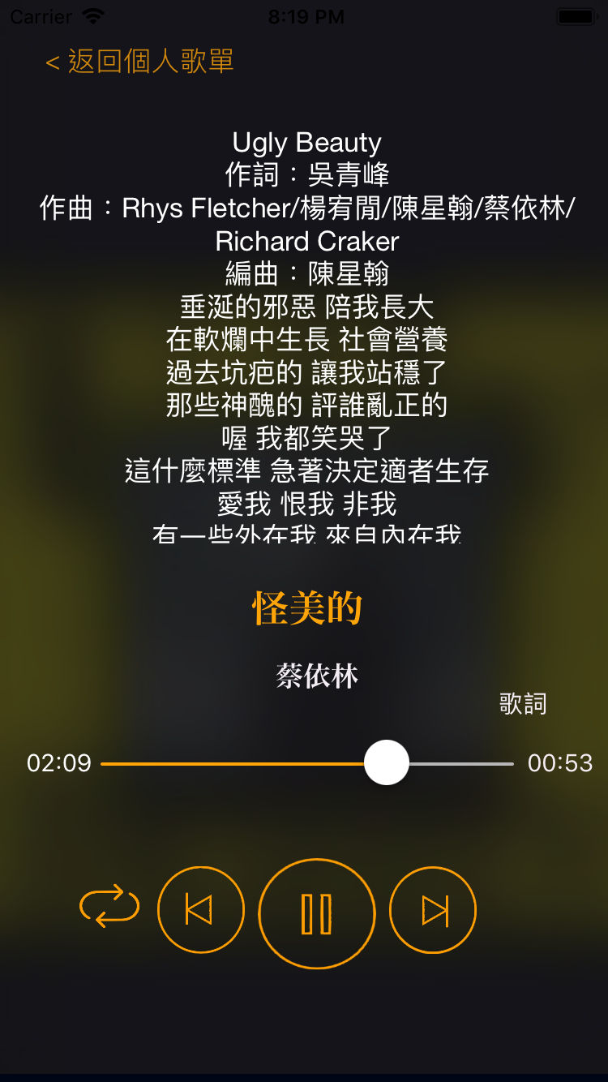
隨歌曲播放有所變化的進度條
開啟歌詞
單曲循環功能

Slide 16
Back-End – Node.js

Slide 17
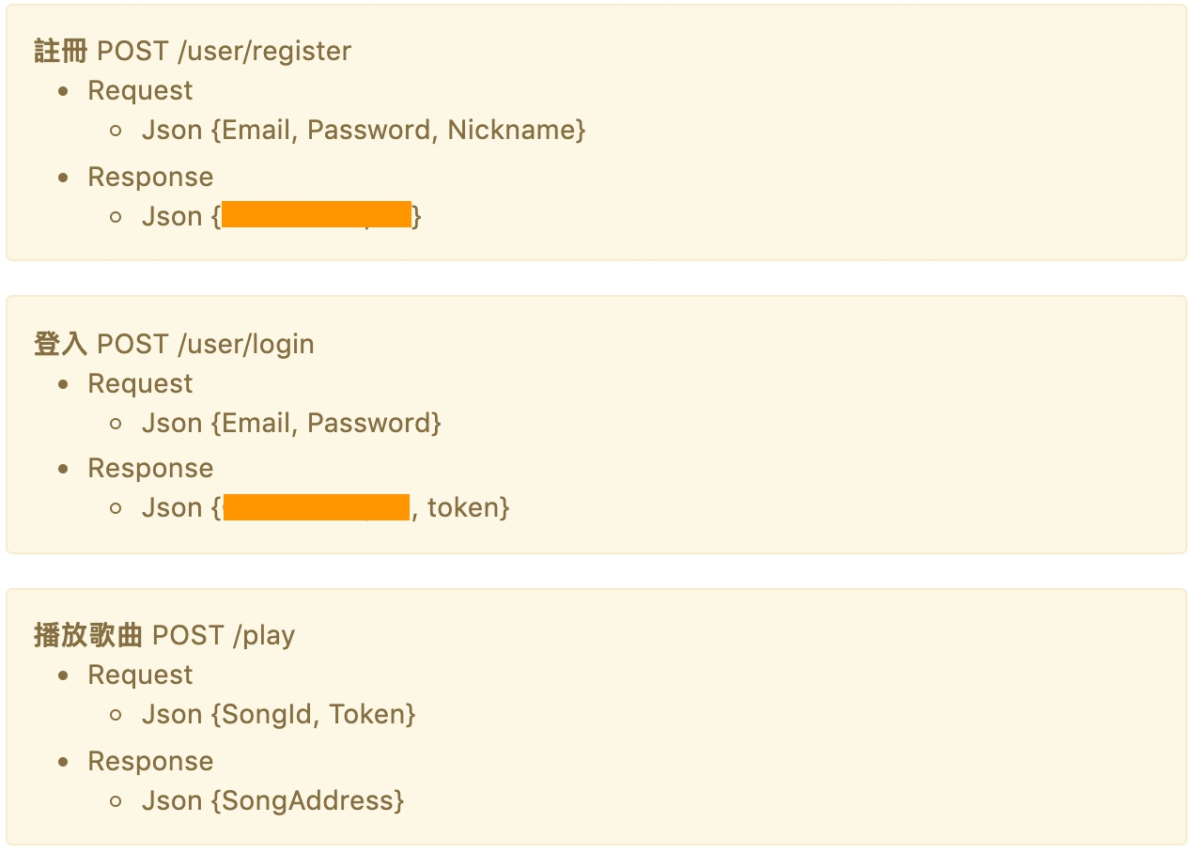
API
Method
Url

Slide 18
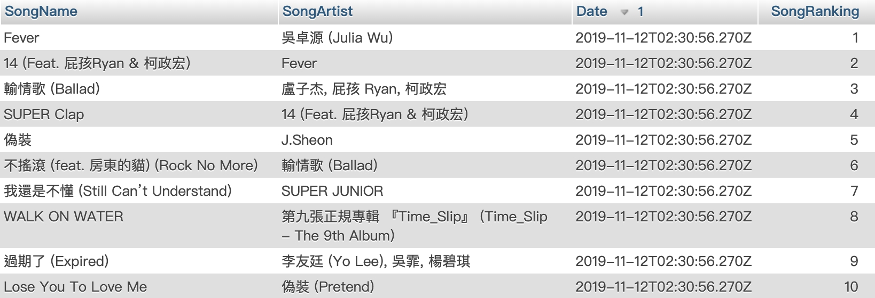
Crawler
Node.js 套件
Cheerio
針對各大音樂網站爬蟲
以權重的方式得出最後的綜合排行榜 (前50名)
第一名 x 100、第二名 x 98、第三名 x 96…
相加以後的各排名再存入資料庫

Slide 19
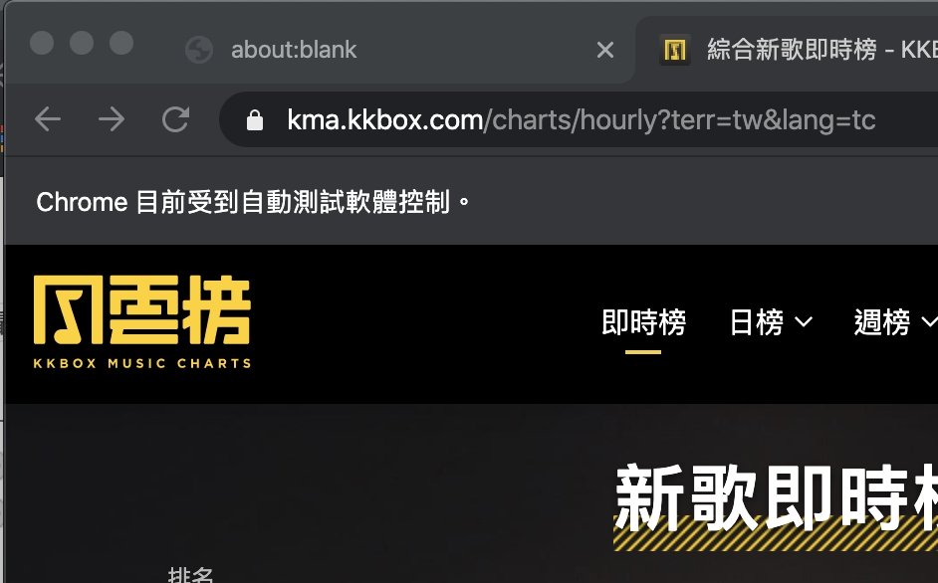
Problem in Crawler
KKBOX的網頁採用 javascript (jQuery) 來取得資料庫的資料，因此透過單個 request 的爬蟲，會造成爬回來的東西為空值
Solve
Puppeteer
利用腳本的方式，在背景執行 一個 Browser 去跑這個網頁， 再去做爬蟲

Slide 20
Recommend List
Algorithm
Prefer Genre
Prefer Language
上述兩種的 SongList 取聯集，並 Random 20首歌給 User 做選擇

Slide 21
Database – MySQL

Slide 22
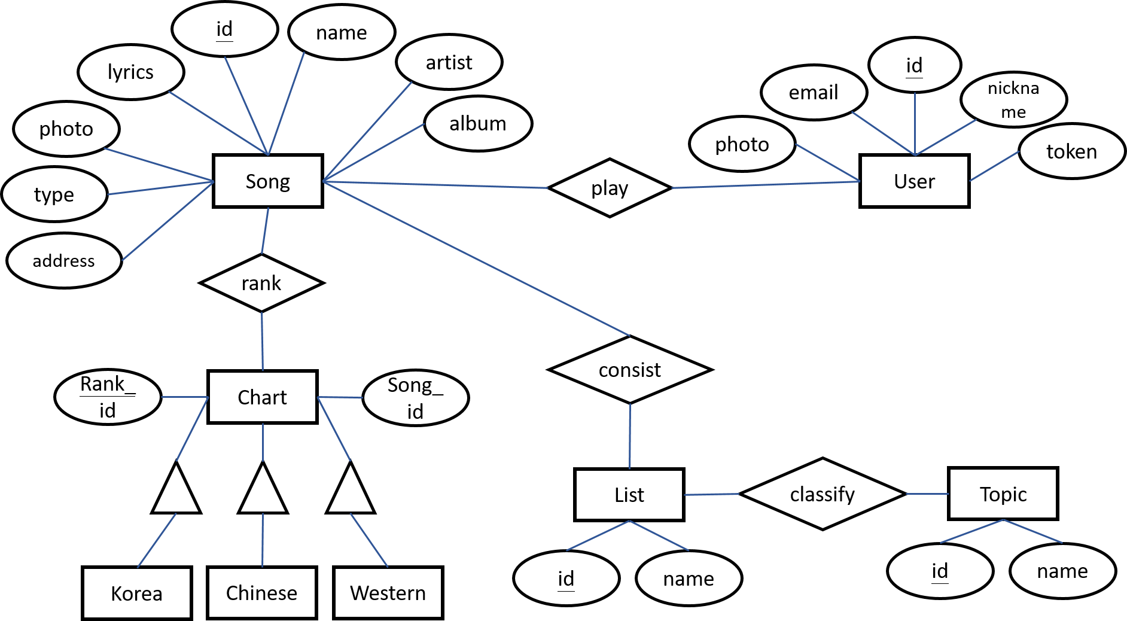
ER Diagram

Slide 23
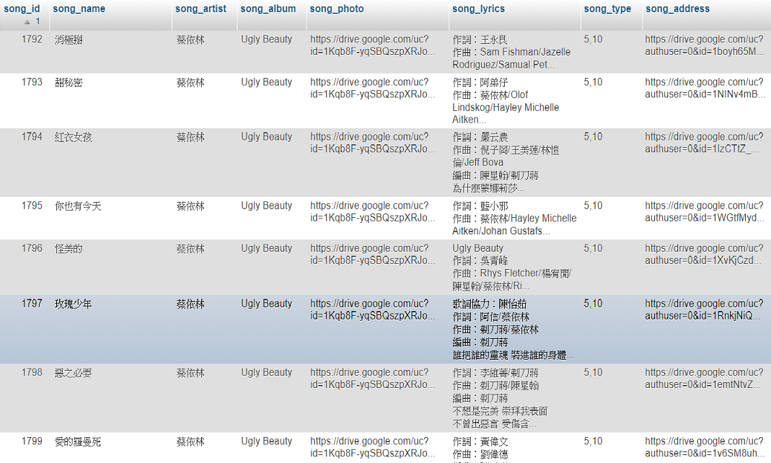
Song Table

Slide 24
爬蟲
從雲端爬歌曲資訊
(歌名, 歌手, 專輯, 專輯封面, 音樂)
中文歌詞從魔鏡歌詞網
韓文歌詞從Bugs

Slide 25
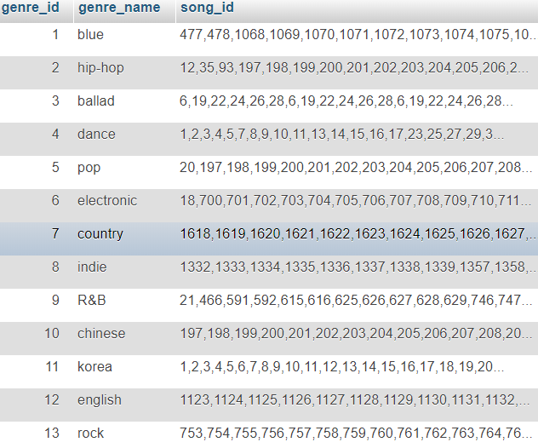
Genre
genre_name
曲風種類
song_id
曲風包含的歌

Slide 26
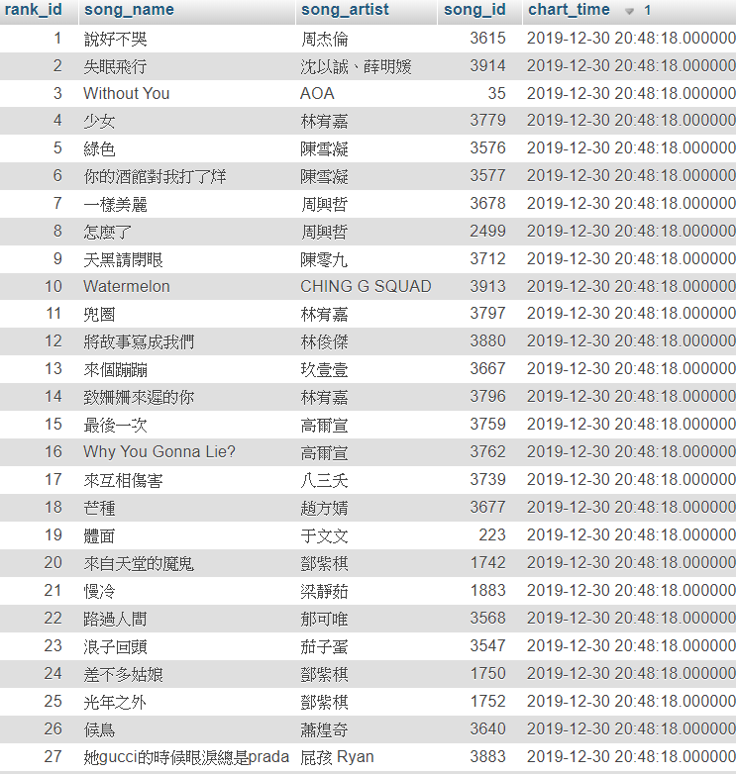
Chart
song_id
取得歌曲資訊
rank_id
排行
chart_time
排行榜的時段

Slide 27
Demo

Slide 28
Q&A

Slide 29
Thanks for listening

